Slide 1
Проект дискорд бот С блекджеком
Хурдаян Максим

Slide 2

Что было использовано:
Библиотека discord.py…
Пока что всë

Slide 3
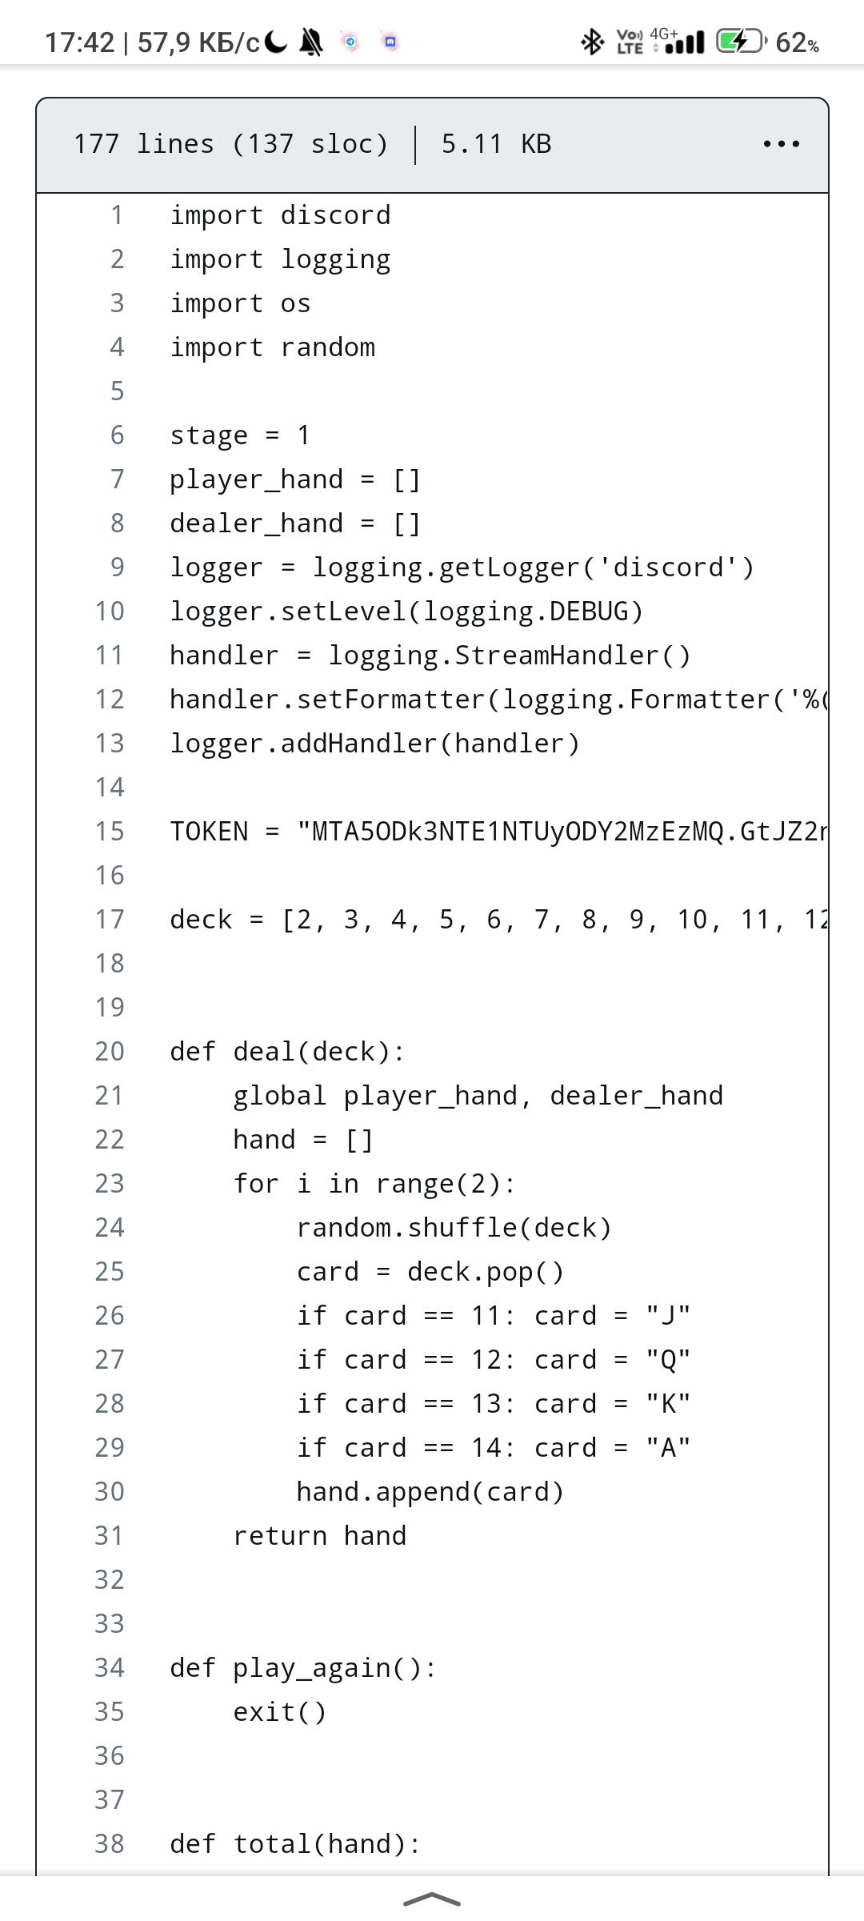
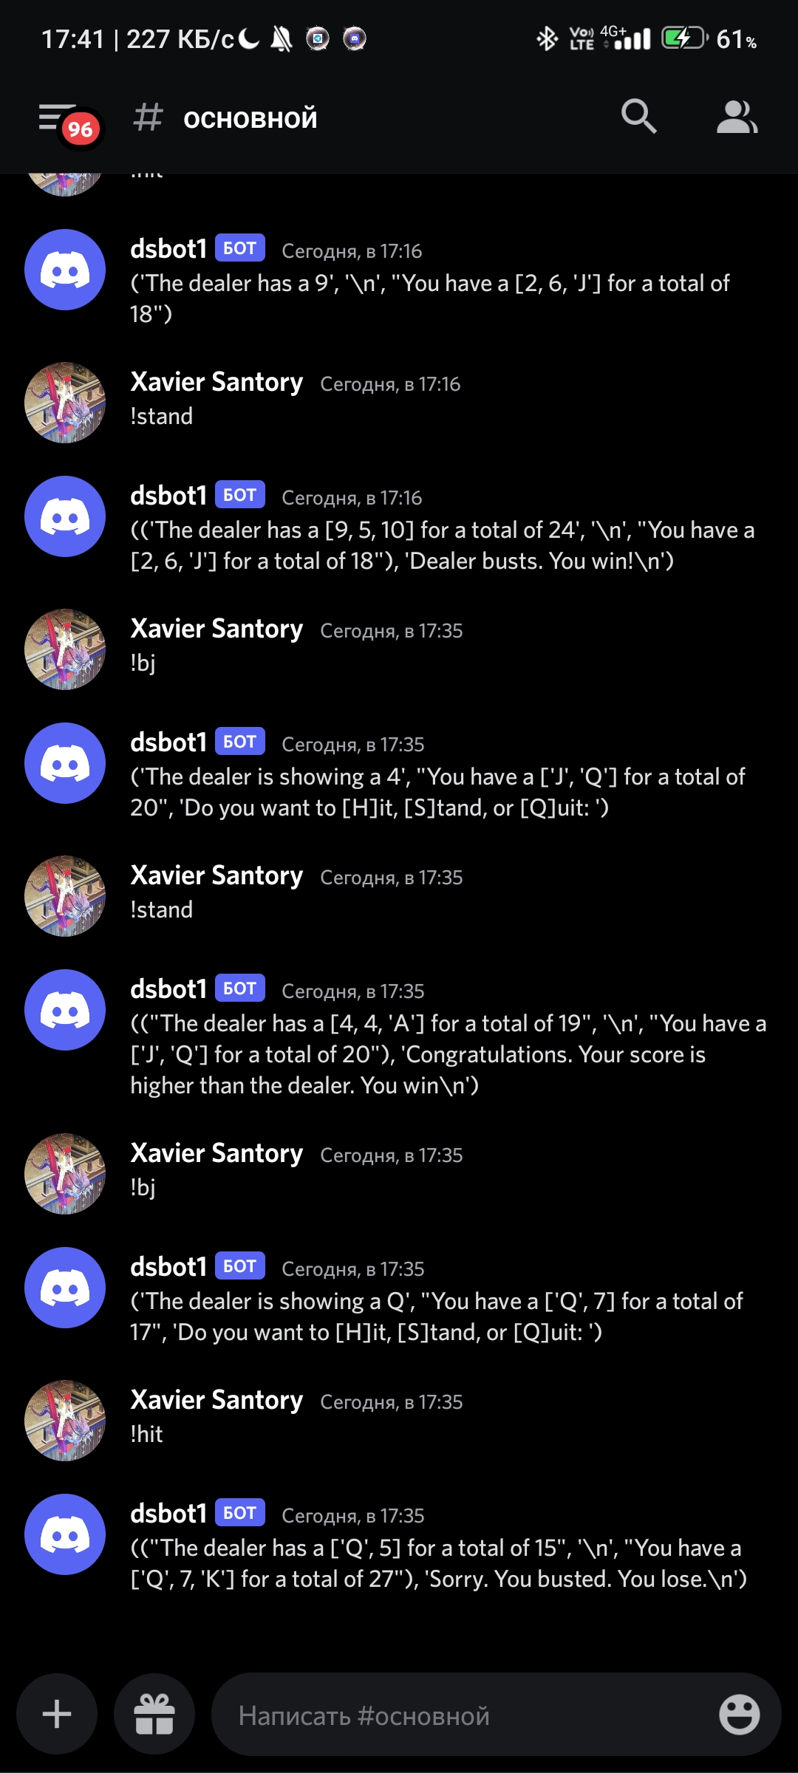
Как работает бот:
Бот ждёт команды !bj
Затем выводит карту дилера и карту игрока
После чего ждёт либо команду !hit либо команду !stand либо !quit
После команды !stand бот завершает игру и выводит результат
После команды !hit бот либо завершает игру (если набрано больше 21) либо ждёт следующей команды

Slide 4
Что можно реализовать (точнее что я не успел)
Проверку пользователя
Счёт и статистику игроков с системой валюты в базе данных
Добавить мультиплеер
Добавить все функции блекджека (например split или double)
Сделать нормальное оформление

Slide 5
Спасибо за внимание!

